Slide 1
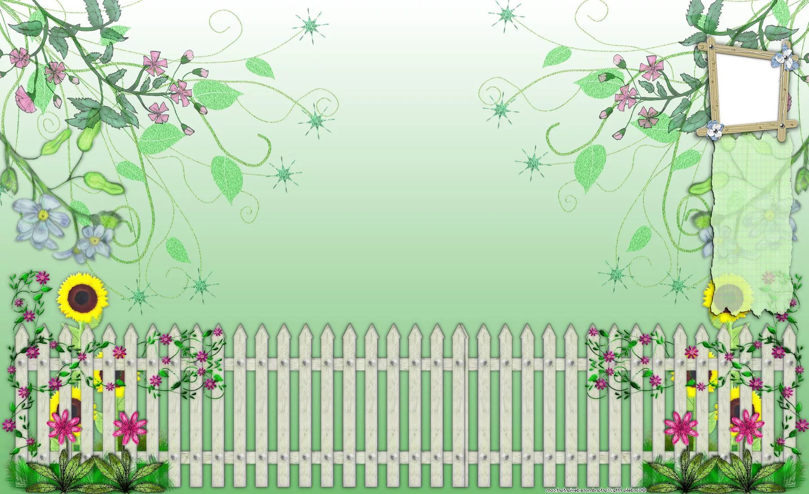
Муниципальное дошкольное образовательное учреждение «Суксунский детский сад Улыбка»
Проект по экологии
«Мы садоводы - огородники»
дети подготовительной группы «Рябинка»
Воспитатели:
Максимова Алевтина Георгиевна
- высшая квалификационная категория,
Коробкина Алевтина Германовна
первая квалификационная категория
апрель – сентябрь 2019г

Slide 2
Актуальность:
Природа – это самая лучшая из книг,
Написанная на особом языке,
этот язык надо изучать.
Н. Г. Гарин-Михайловский
С самого рождения ребёнок является первооткрывателем, исследователем того мира, который его окружает. Он усваивает всё прочно и надолго, когда слышит, видит и делает сам.
Ребёнок стремится к активной деятельности, важно не дать этому стремлению угаснуть, способствовать его дальнейшему развитию. Чем полнее и разнообразнее детская деятельность, тем успешнее идёт развитие ребёнка, реализуются первые творческие способности.
И поэтому реализация проекта «Мы садоводы – огородники» актуальна, так как огород и цветник на участке группы «Рябинка» оказывают влияние на формирование элементарных экологических представлений у детей.
Огород и цветник в детском саду – это ещё и возможность видеть результаты своей работы. Совместный труд взрослых и детей на огороде и цветнике даёт возможность научиться ответственности, способствует формированию трудовых навыков, передаётся опыт, и объединяет детский коллектив, труд на свежем воздухе способствует сохранению и укреплению здоровья ребят.
Notes:
Актуальность:
Природа – это самая лучшая из книг,
Написанная на особом языке,
этот язык надо изучать.
Н. Г. Гарин-Михайловский
С самого рождения ребёнок является первооткрывателем, исследователем того мира, который его окружает. Он усваивает всё прочно и надолго, когда слышит, видит и делает сам.
Ребёнок стремится к активной деятельности, важно не дать этому стремлению угаснуть, способствовать его дальнейшему развитию. Чем полнее и разнообразнее детская деятельность, тем успешнее идёт развитие ребёнка, реализуются первые творческие способности.
И поэтому реализация проекта «Мы садоводы – огородники» актуальна, так как огород и цветник на участке группы «Рябинка» оказывают влияние на формирование элементарных экологических представлений у детей.
Огород и цветник в детском саду – это ещё и возможность видеть результаты своей работы. Совместный труд взрослых и детей на огороде и цветнике даёт возможность научиться ответственности, способствует формированию трудовых навыков, передаётся опыт, и объединяет детский коллектив, труд на свежем воздухе способствует сохранению и укреплению здоровья ребят.

Slide 3
Вид проекта: Познавательно - исследовательский
Продолжительность: средне - срочный (апрель – сентябрь)
Разработчик проекта: воспитатели группы Максимова Алевтина Георгиевна, Коробкина Алевтина Германовна.
Участники: младший воспитатель Озорнина Татьяна Александровна, дети старшей группы – 26 детей, родители – 26 семей.
Цель: Создание условий для формирования у детей элементов экологической культуры, экологически грамотного поведения в природе, гуманного отношения к живым объектам природы.

Slide 4
Задачи:
Образовательные:
- Прививать любовь к родной природе, формировать к ней бережное отношение;
- Познакомить детей с правилами поведения нав огроде, цветнике. уточнить экологические запреты;
Учить сравнивать, анализировать, устанавливать простейшие, причинно - следственные связи, делать обобщения, классифицировать по двум основаниям.
- Учить, правильно сеять, сажать растения.
- Учить, правильно ухаживать за растениями (полоть, поливать)
- Закреплять и расширять знания детей о растениях сада и огорода;
- Дать наглядное представление детям о необходимости света, тепла, влаги, почвы для роста растений.
- Формировать навыков экологически грамотного, нравственного поведения в природе.
Notes:
Задачи:
Образовательные:
- Прививать любовь к родной природе, формировать к ней бережное отношение;
- Познакомить детей с правилами поведения нав огроде, цветнике. уточнить экологические запреты;
Учить сравнивать, анализировать, устанавливать простейшие, причинно - следственные связи, делать обобщения, классифицировать по двум основаниям.
- Учить, правильно сеять, сажать растения.
- Учить, правильно ухаживать за растениями (полоть, поливать)
- Закреплять и расширять знания детей о растениях сада и огорода;
- Дать наглядное представление детям о необходимости света, тепла, влаги, почвы для роста растений.
- Формировать навыков экологически грамотного, нравственного поведения в природе.

Slide 5
Развивающие:
- Развивать умение связно и последовательно составлять рассказ по мнемосхеме, обогащать словарный запас;
- Развивать логическое мышление, внимание, память.
Воспитательные:
- Воспитывать желание беречь природу, любовь к родному краю;
- Воспитывать умение работать в команде, закреплять умение осуществлять взаимопроверку.
- Воспитать детей трудолюбию.
Включать родителей в процесс экологического воспитания детей.

Slide 6
Методы и приёмы: Словесный, наглядный, игровой, практический, наблюдение, экспериментирование, трудовой.
Формы работы:
- Опыты - наблюдения: «Строение растений», «Размножение, рост, развитие растений», «Условия всхожести семян».
- Эксперимент - наблюдение за ростом и развитием овощных культур, цветов.
- НОД;
- Наблюдения.
- Дидактические игры.
- Подвижные игры
- Трудовая деятельность (прополка, полив, рыхление).
- Чтение произведений.
Инсценировка по стихотворению «Овощи»
Предполагаемый результат:
- Проявляют интерес к насекомым и растениям, их особенностям, простейшим взаимосвязям в природе.
- Проявляют эмоциональную отзывчивость на красоту объектов природы.
- Проявляют бережное отношение к природе.
- У детей сформированы элементарные экологические знания и культура поведения в природе.
- Дети научились экспериментировать, анализировать и делать выводы.
Notes:
Методы и приёмы: Словесный, наглядный, игровой, практический, наблюдение, экспериментирование, трудовой.
Формы работы:
- Опыты - наблюдения: «Строение растений», «Размножение, рост, развитие растений», «Условия всхожести семян».
- Эксперимент - наблюдение за ростом и развитием овощных культур, цветов.
- НОД;
- Наблюдения.
- Дидактические игры.
- Подвижные игры
- Трудовая деятельность (прополка, полив, рыхление).
- Чтение произведений.
Инсценировка по стихотворению «Овощи»

Slide 7
Задачи с родителями:
1. Заинтересовать родителей в совместной деятельности: воспитатель-родитель-ребенок на подготовительном этапе.
2. Выполнять совместные задания по проекту.
Работа с родителями: Анкетирование родителей по выявлению организации экологического воспитания детей дома, проведение индивидуальных бесед, изготовление дидактических игр на экологическую тему, привлечение родителей к заготовке семян, земли, контейнеров, инвентаря для выращивания рассады цветов.
Этапы реализации проекта:
1. Подготовительный этап
Подобрать и изучить методическую литературу. Познакомить родителей с планом работы проекта. Организовать родителей в участие проектной деятельности (подготовка участка, инвентаря, семян, рассады).

Slide 8
2.Основной этап – творческий
(направленный на реализацию проекта)
Продуктивная деятельность:
1.Посадка рассады «Огород на подоконнике»
(посев семян цветов для рассады, уход, рыхление, подлив) .
2.Лепка: «Овощи».
Рисование: «Витамины на грядке», «Лук», «Что нам осень подарила»
Аппликация: «Корзинка для овощей и фруктов»
3.Дидактические игры: «Чудесный мешочек», «Вершки и Корешки», «Узнай на ощупь», «Узнай на вкус», «От какого овоща эта часть?», «Овощи - Фрукты», «Сад-Огород».
4.Беседы с детьми: «Как выращивают овощи на огороде?», «Полезные свойства лука», «Витамины для детей», «Овощи и фрукты» «Что мы знаем о картофеле», «Значение картофеля в жизни человека», «Лекарь в мундире», «Какой вырос у нас урожай?».
5. Чтение художественной литературы: Дж. Родари «Приключения Чиполлино», Е. Жуковская «Ох уж, этот злющий лук!», загадки, пословицы и поговорки.
6. Подвижные игры: «Горячая картошка», «Перенеси картошку», «Баба сеяла горох», «Кабачок», «Огород у нас в порядке», «Огородник», «Вершки - корешки».
7. Сюжетно - ролевые игры: «Магазин овощей», «Семья», «Садовник», «Дары осени», «У бабушки в деревни».

Slide 9
3.Заключительный этап
Сбор урожая, подготовка огорода к зиме.
Показ презентации родителям, коллегам.
Выставка рисунков по теме «Овощи нашего огорода», «Наш цветник».
Перспективный план работы по проекту «Мы садоводы – огородники» воспитатели - Максимова А.Г., Коробкина А.Г., дети подготовительной группы «Рябинка», родители.
Перспективный план работы по проекту «Мы садоводы – огородники» воспитатели - Максимова А.Г., Коробкина А.Г., дети подготовительной группы «Рябинка», родители (см. в приложении)

Slide 10
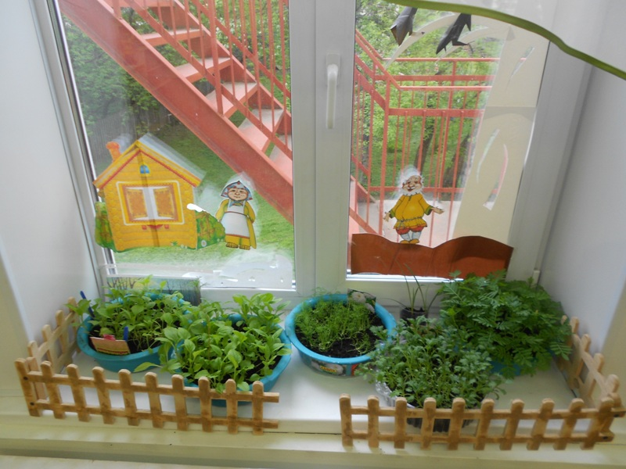
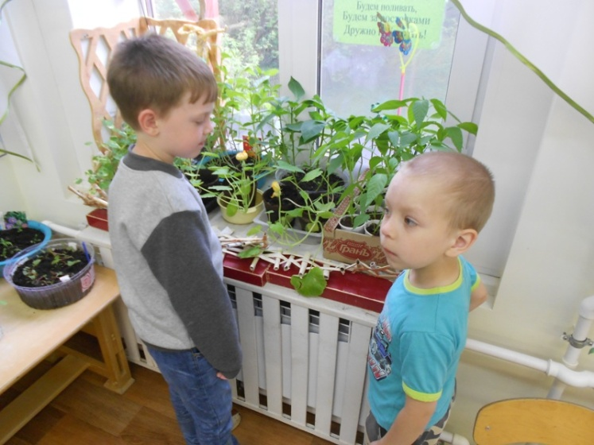
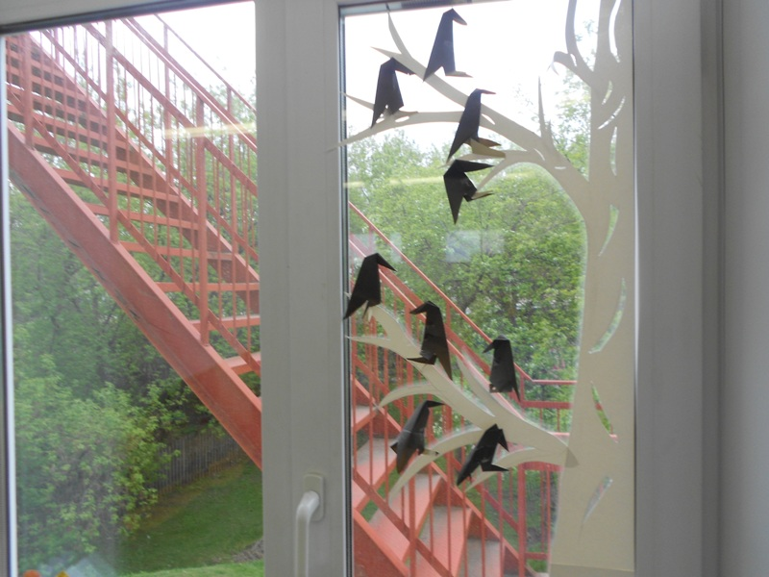
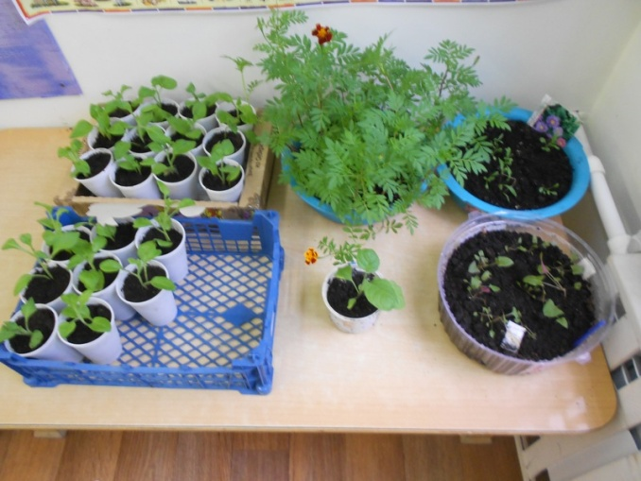
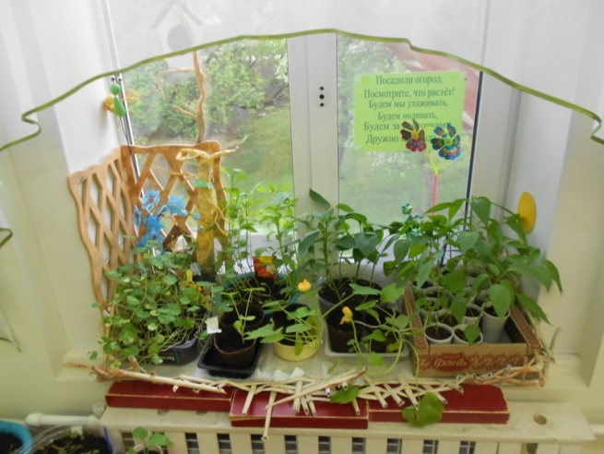
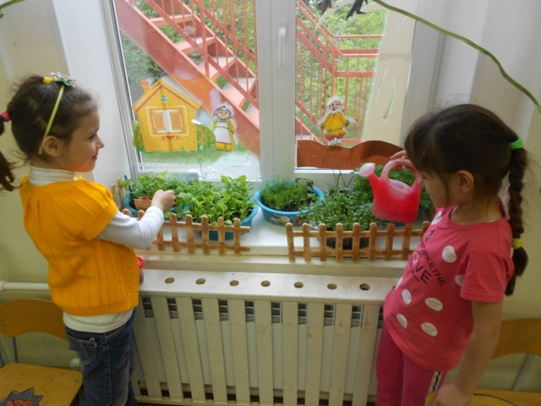
«Огород на окне»

Slide 11
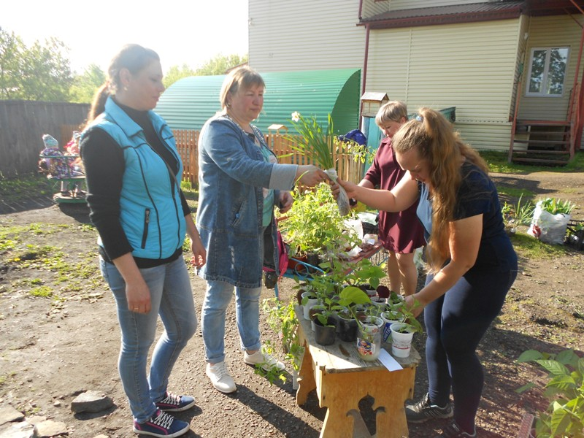
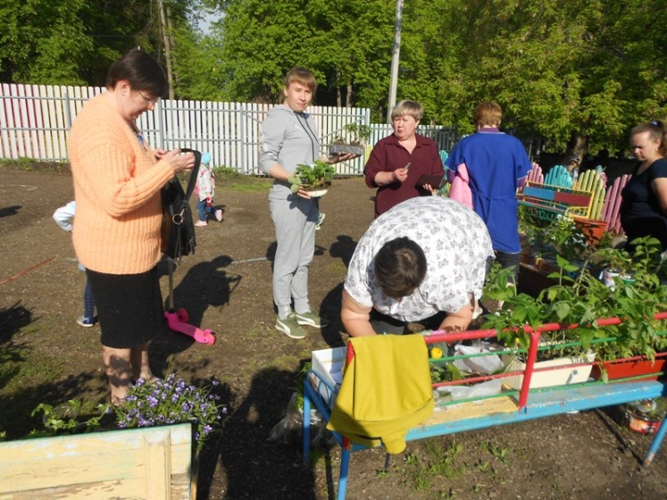
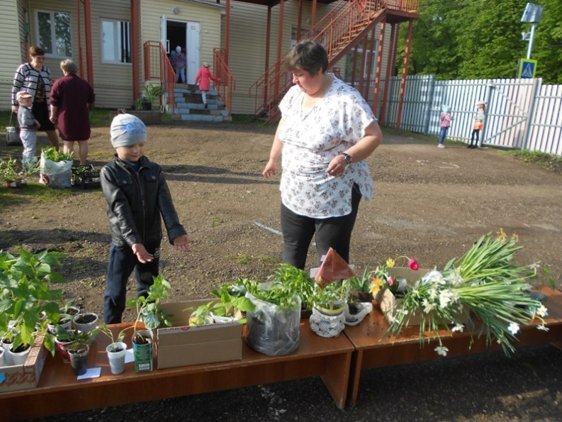
Ярмарка – продажа «Садово – ягодные культуры»
Notes:
Я

Slide 12
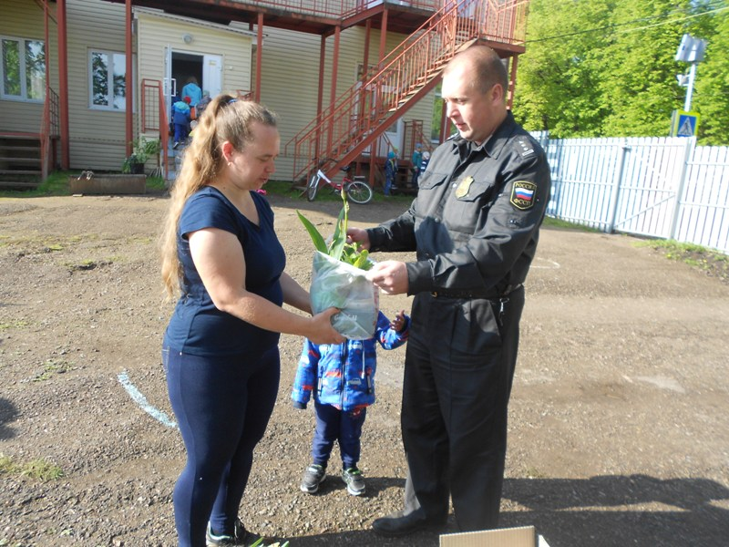
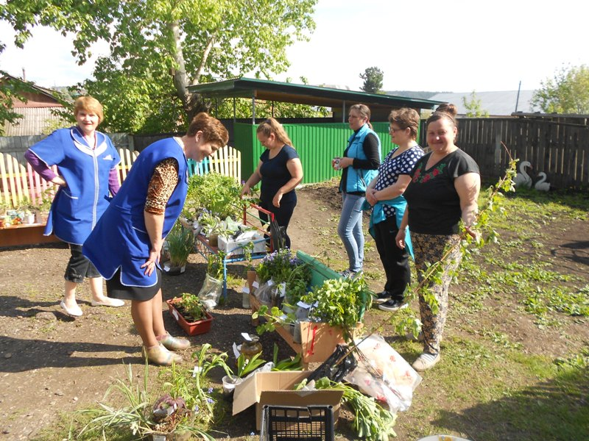
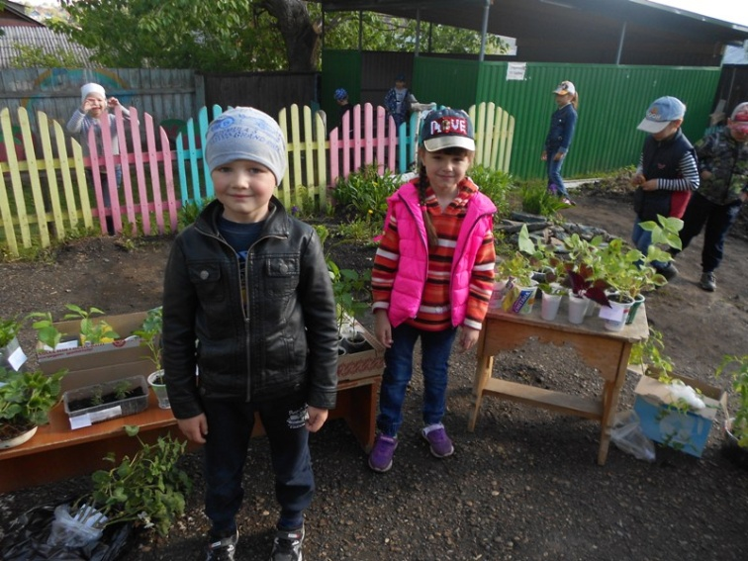
Ярмарка – продажа «Садово – ягодные культуры»
Notes:
Я

Slide 13
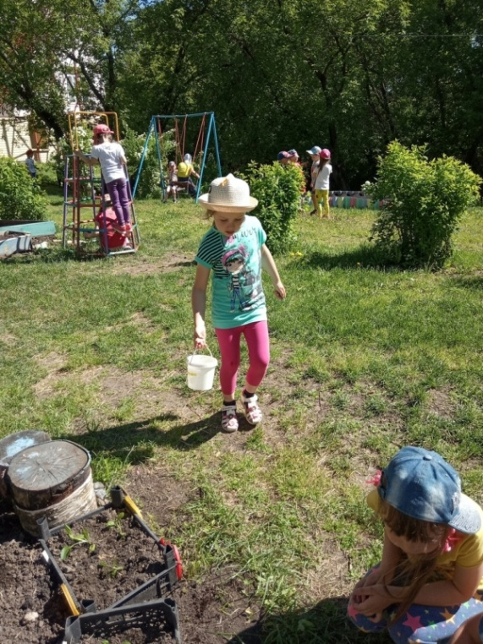
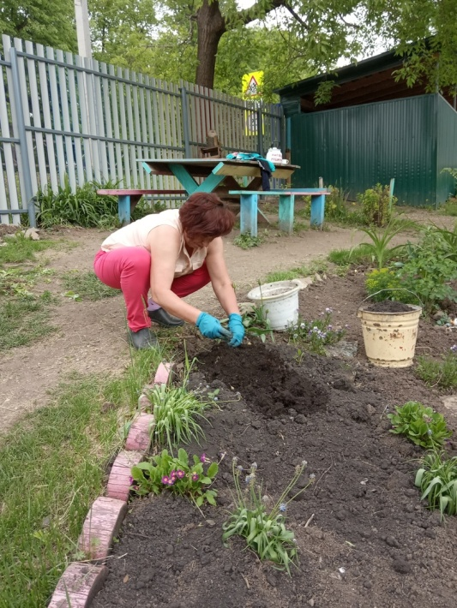
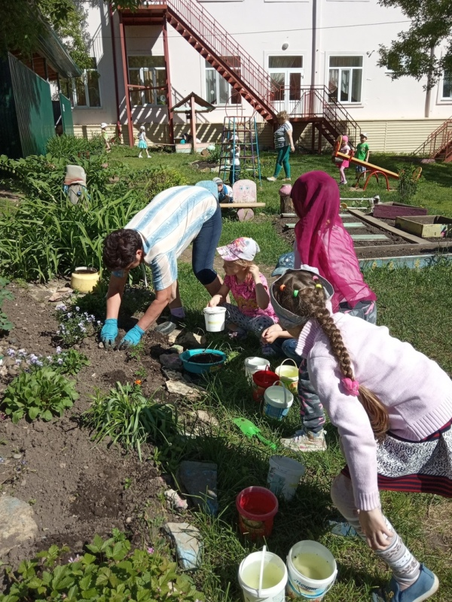
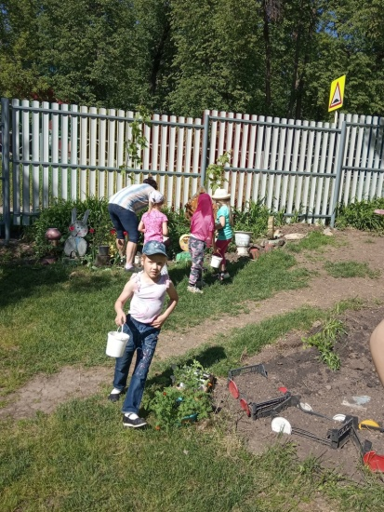
Садим дружно, все вместе цветы на клумбу «У гномика»

Slide 14
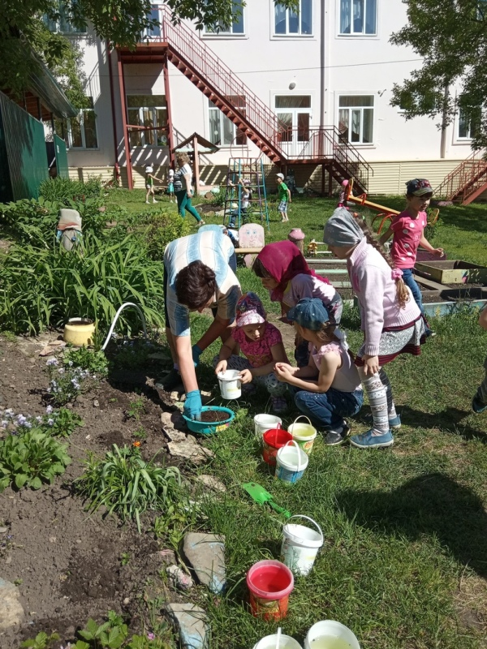
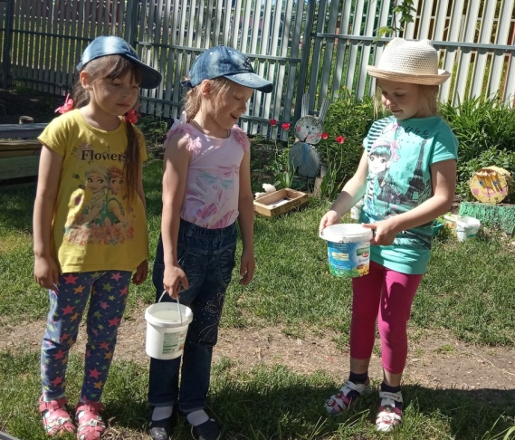
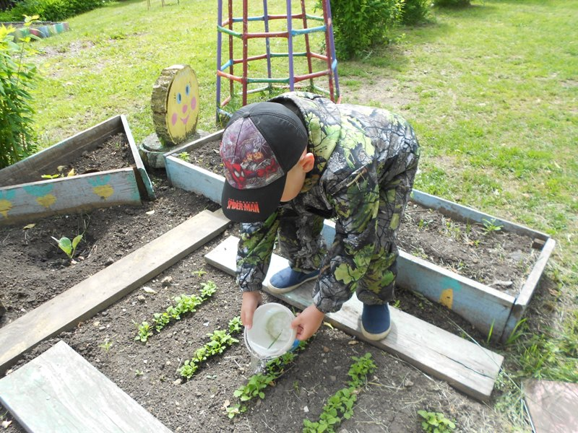

Slide 15
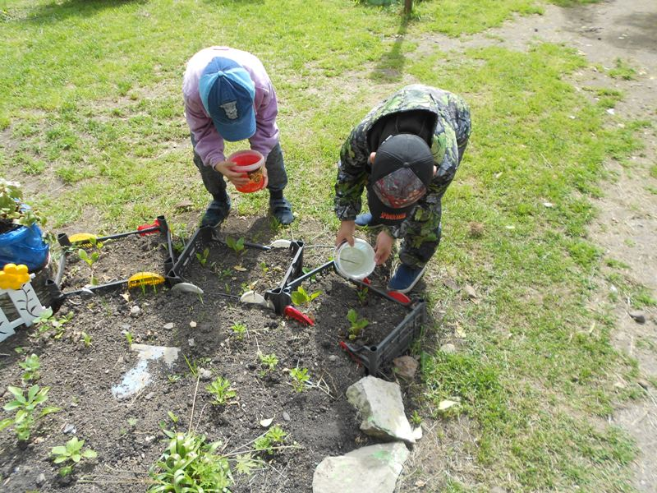
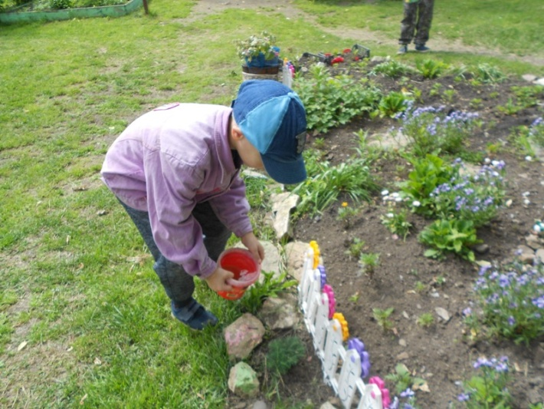
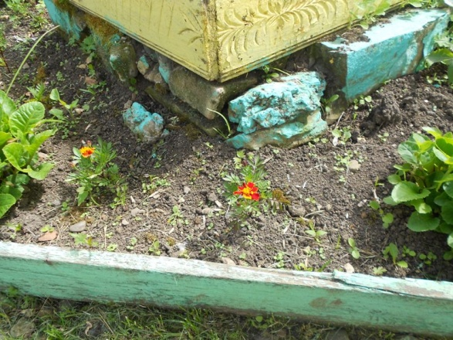
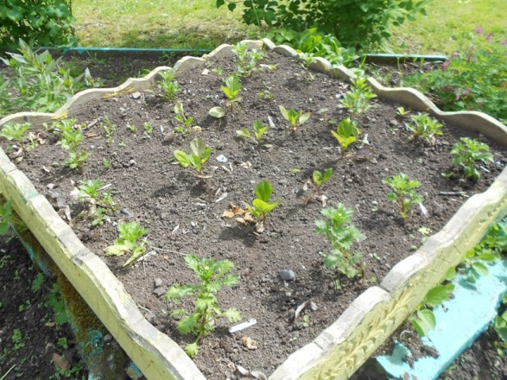
Трудимся

Slide 16
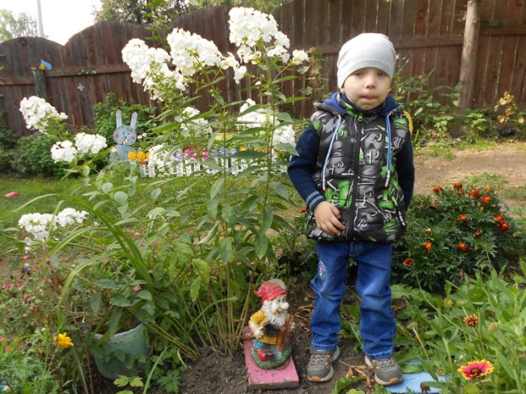
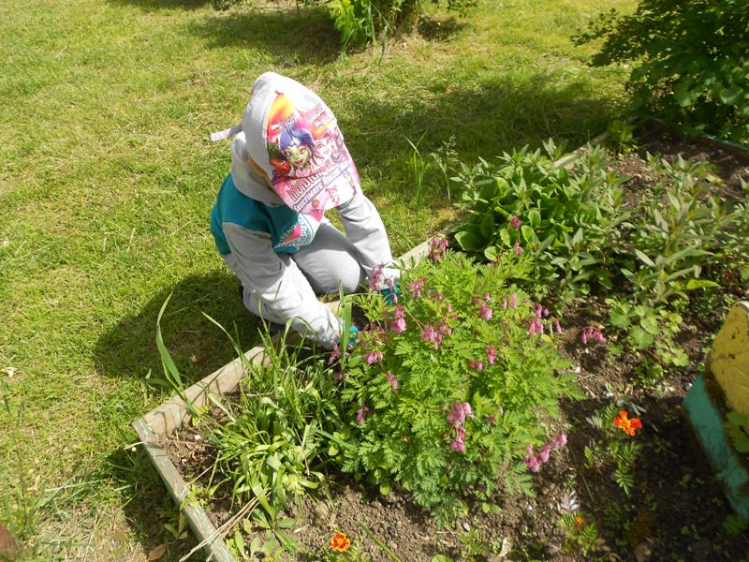
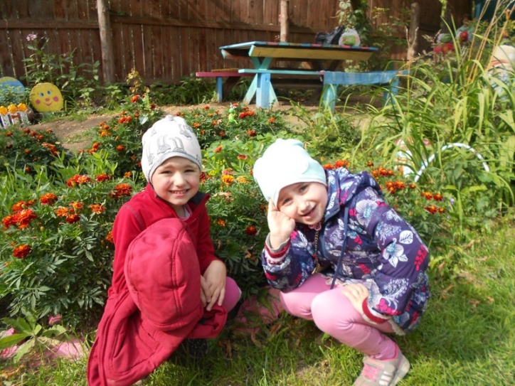

Slide 17
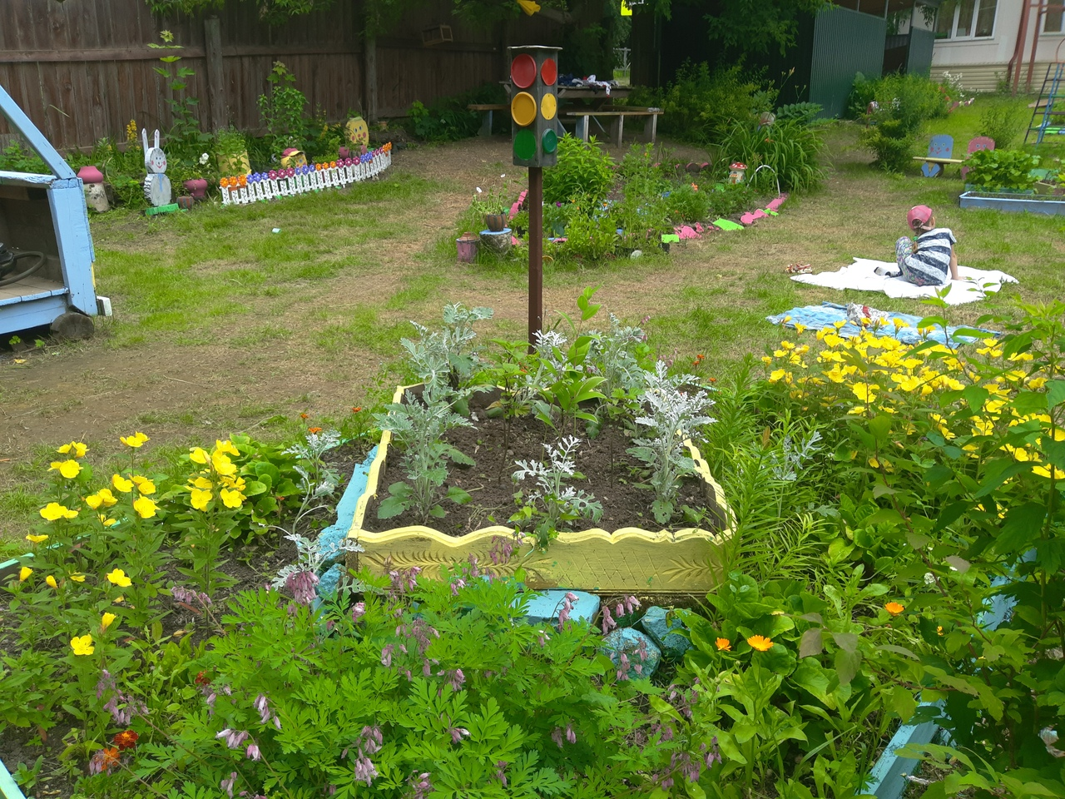
Радужная клумба около светофора.
Notes:
Радужная клумба около светофора.

Slide 18
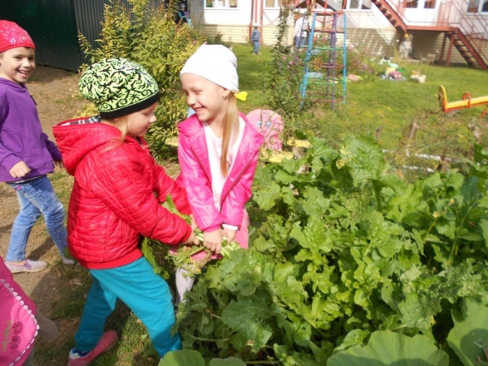
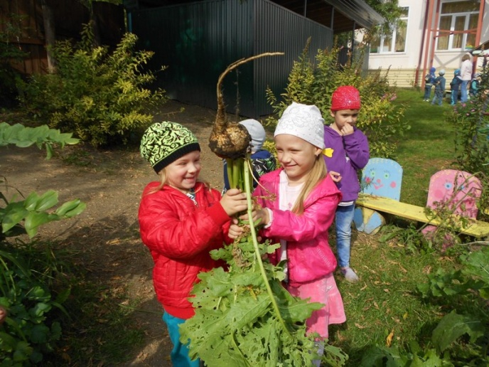
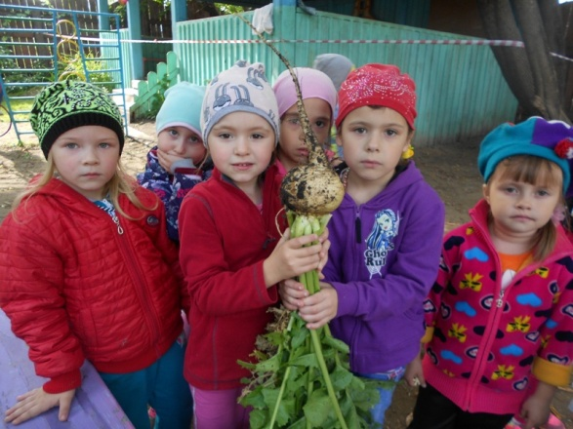
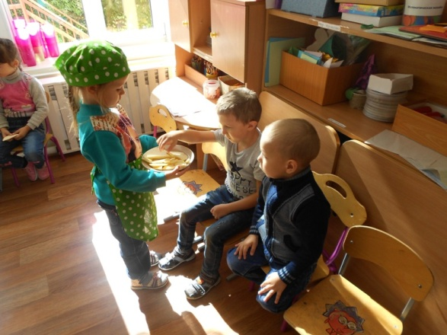
Урожай у нас не плох

Slide 19
